Slide 1

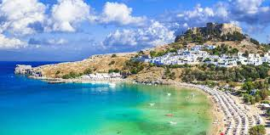
Sistemul de învatamânt din Grecia

Slide 2
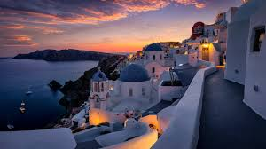
CUPRINS
1.INTRODUCERE
2.STRUCTURA SISTEMULUI DE ÎNVĂȚĂMÂNT
3.CARACTERISTICI GENERALE
4.PROVOCĂRI ȘI REFORME
5.CONCLUZIE

Slide 3
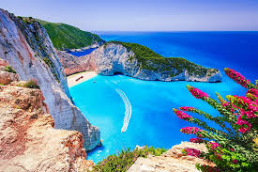
Introducere
Grecia are un sistem de învățământ public gratuit, structurat
în mai multe cicluri.
Este reglementat de Ministerul Educației, Cercetării și
Afacerilor Religioase.

Slide 4
Structura sistemului de învățământ
Învățământ preșcolar (Nipiagogeio)
Învățământ primar (Dimotiko Scholeio)
Învățământ gimnazial (Gymnasio)
Învățământ liceal (Lykeio) sau profesional (EPAL)
Învățământ superior (Universități și TEI)

Slide 5
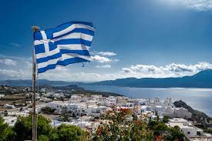

ÎnvăTământul preScolar și primar
Preșcolar: 4–6 ani, obligatoriu un an.
Primar: 6–12 ani, 6 clase.
Accent pe citit, scris, matematică, limbă greacă.

Slide 6

Învățământul secundar inferior – Gymnasio
Clasele VII–IX, 12–15 ani.
Obligatoriul continuă până la 15 ani.
Curriculum: limbi, științe, istorie, educație civică.

Slide 7

Învățământul secundar superior – Lykeio/EPAL
Se încheie cu examenul Panellinies pentru acces la universitate.
Lykeio: orientare teoretică (liceu general).
EPAL: școli profesionale (formare tehnică).

Slide 8

Învățământul superior
Universități și institute tehnice
(TEI).
Acces prin examen național.
Durata: 4 ani (licență), 1–2 ani
master, 3+ ani doctorat.

Slide 9

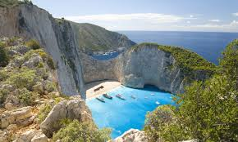
Caracteristici generale
Educație gratuită, inclusiv manuale și transport.
Accent pe cultura greacă, istorie, religie ortodoxă.
Există și școli private, dar sunt puțin frecventate.

Slide 10
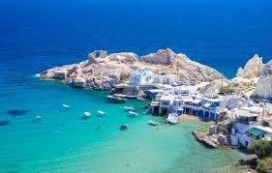
Provocări și reforme
Subfinanțare și suprasolicitare a sistemului.
Reforma continuă a examenelor și programelor.
Dorința de a crește calitatea învățământului superior.

Slide 11
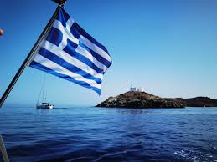
Concluzie
Sistem educațional bine structurat, dar perfectibil.
Grecia investește în viitor prin educație.
Educația este un pilon important al identității grecești.

